Slide 1



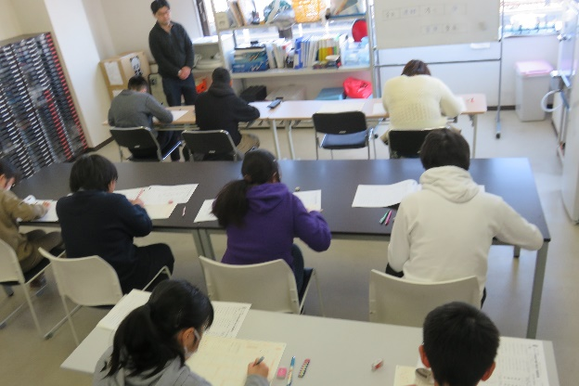




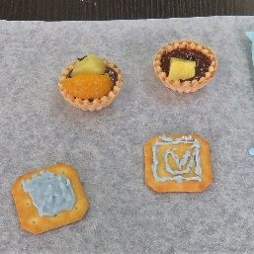
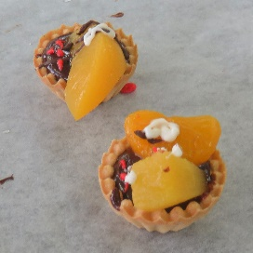
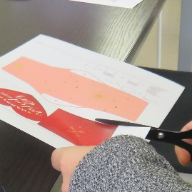
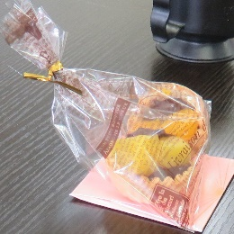
Challe-jobタイムズ
2020年 3月号
「Challe-job タイムズ」はチャレジョブセンターが定期的に発行する就労移行支援事業所の広報誌です。毎月の進捗情報を報告させていただいております。
漢字検定
チャレジョブセンターは何かにチャレンジしたいと思っている方を後押しする施設です。ぜひ、みなさんもご一緒にチャレンジしてみませんか？
2月8日（土）に漢字検定が行われました。
今回、試験を受けたTさんに感想を聞きました。『子育てなど忙しい一日の生活の中、漢字検定受験のための勉強をする時間を作る事が大変でしたが、スマホのアプリを利用して漢字の練習にとりくむなど工夫しがんばり、当日は自信を持って受験できました。結果はわかりませんが、とてもいい勉強になりました。』と答えてくださいました。
漢字検定を受験中。
トレーニング情報
お菓子作り体験
3月セミナー情報
2月15日（土）お菓子作り体験を
行いました。
共通セミナーの体験希望受付中！
チャレジョブセンターでは、毎週セミナーを実施しています。外部の方も体験としてご参加いただくことが可能です。お気軽にお問合せ下さい。
3月 2 日 (月) メンタルヘルスセミナー
3 日 (火) ビジネステクニック
4 日 (水) ビジネススキルアップ
7 日 (土） モザイクアート
10日 (火) SST
13日 (金) 就活セミナー
17日 (火) SST
18日 (水) ビジネススキルアップ
24日 (火) SST
27日 (金）就活セミナー
28日 (土) 土曜通所日
31日 (火) SST
※毎週木曜日に自己分析セミナーがあります
お菓子を作りました。
メッセージカードの作成
お菓子の完成です
By （作成）広報部メンバー 一同

